Slide 1
Csongor és Tünde
Szabó Kira, Sándor Zsuzsanna, Magyar Fanni, Brenner Ági

Slide 2
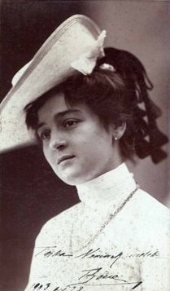
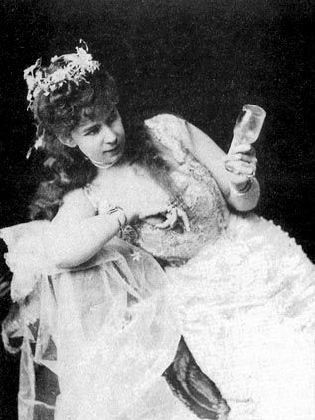
Paulay Ede életrajz:
1836. március 12-én Tokajon született;
Iskolái: 1852-ben Kassán tanul majd 1872-ben európai tanulmányút: Bécs, München, Lipcse, Berlin, Drezda, Párizs, London;
1856, 1861 a Havi- Hegedüs és a Follinus János (Kolozsvár) színészi társulatok tagja;
1878: Nemzeti Színház drámai szakigazgatója;
1884: Feleségül veszi Adorján Berta kolleganőjét, gyermekük: Paulay Erzsi színésznő;
1888: a Magyar írók és Művészek Társasága, elnökévé választják;
1894. március 12-én Budapesten elhunyt;
Adorján Berta
Paulay Erzsi

Slide 3
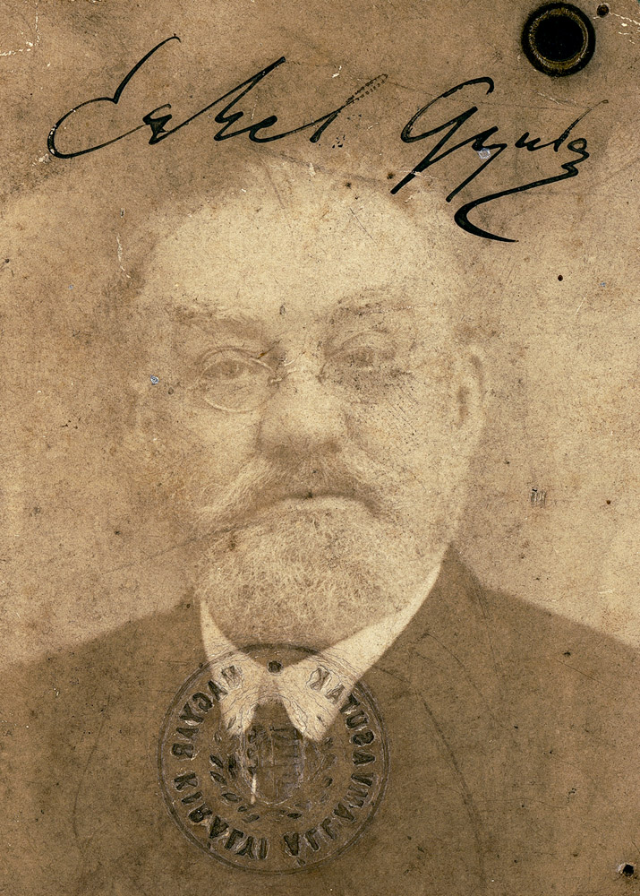
Csongor és Tünde, Paulay Ede rendezése által:
A budapesti Nemzeti Színházban
1879. december 1-jén játszották először; (Vörösmarty M. születésnapja)
Előadás kísérőzenéje: Erkel Gyula
Erkel Gyula

Slide 4
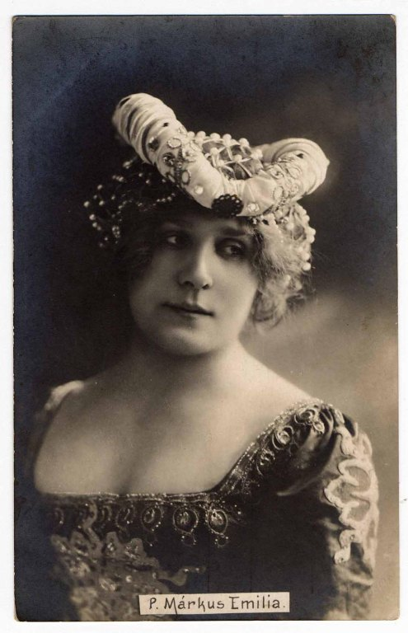
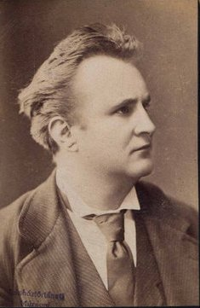
Szereplők:
Főszerepek:
-Márkus Emília (Tünde)
-Nagy Imre (Csongor)

Slide 5
Szereplők
Mellékszereplők:
Mirigy: Jászai Mari
Ledér: Helvey Laura
Kalmár: Újházy Ede
Fejedelem: E. Kovács Gyula
Tudós: Bercsényi Béla
Szolgák: Balga (Csongor), Ilma (Tünde)
Ördögfiak: Kurrah, Duzzog, Berreh

Slide 6
Színháztörténet
Kétségtelen, hogy a kiegyzés utáni fél évszázad a magyar színházkultúra kivételesen dinamikus időszaka volt.
A századvégi körkép teljességéhez hozzátartozik a hazai dráma- és színházelmélet megjelenése, szakirodalmának gyarapodása. Ekkorra a rendszeres színházképzés intézményei is kialakultak.
1875-ben a színházépületet átalakították, és kibővítették
1908 nyarán azonban bezárták
1912 januárjában lebontották, majd pályázatot hirdettek az új Nemzeti Színház tervezésére de ezt is lebontották 1913-14-ben

Slide 7
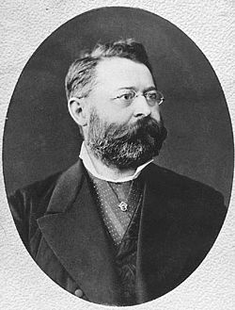
Paulay Ede

